Slide 1
服务器通用测试框架
设计稿

Slide 2
服务器测试原理
游戏服务器一般是响应式触发的方式来处理客户端消息。
客户端请求有两种模式：
逻辑请求
定时请求
服务器在一些情况下会向客户端推送数据，这些数据一般由时间驱动。

Slide 3
客户端请求模型
客户端请求消息的目的：
将自己的状态同步给服务器
向服务器请求数据
无论那种情况，客户端向服务器发送请求后都会有一个具体的回应期望，且数据的回应顺序跟服务器的具体逻辑相关，是可以预知的。
回应类型会有：
顺序
循环
分支
嵌套

Slide 4
测试框架模型
测试框架整体分为三个部分
加载器
会话
测试集
加载器负责整个测试逻辑的运行规则，通过测试集来驱动测试逻辑
会话负责网络数据的交互和数据模型的建立，因为数据模型和网络消息跟业务逻辑紧密结合，顾将其进行了抽象，是不同项目需要自己实现的部分
测试集则是测试的关键，通过配置的方式描述测试逻辑。在测试逻辑较复杂的情况下，也可以使用脚本的方式进行一些扩充。

Slide 5
测试集描述
测试集包含以下几个部分
Hook ：测试集可以对消息增加挂钩，做一些特殊处理，例如日志和分析
Case ：测试用例是指一个单项的测试
State ：状态是组成测试用例的最小单元，每一个状态完成一次消息收发的校验
Func ：针对一些消息需要进行较复杂的逻辑校验时可以用过调用函数的方式
一次消息的收发作为一个State，但消息的回应有可能是一种结构性的，分段的方式返回的。所以每个Stage中会有一个消息约束来验证这种结构性是否正确。
每个消息约束也有自己的验证配置，这在返回值校验上经常会用到。

Slide 6
测试集配置
测试用例的名字
注释
login = {
'comment' : '登陆',
'start' : {
# 切换到此状态后立即执行
'befor' : (
invoke('cli.connect( "game", option.host, option.port )'),
assign('session.username', var('option.username')),
assign('session.password', var('option.password')),
),
# 约束成功后执行
'after' : (
invoke('cli.connected("game") is True'),
),
# 检查通过后抛出
'throw' : 'certification',
},
}
测试用例的名字
状态名
约束执行前会依次执行，可以是字符串或列表。用于设置测试环境。
约束完成后会依次执行，可以是字符串或列表。用于校验返回的数据是否符合预期。
一个测试用例由多个状态组成，一个测试集可以包含多个测试用例。
一个状态就是一次请求—回应。
状态还会对消息的回应进行结构约束和消息验证。

Slide 7
测试集的消息发送
'certification' : {
# 发送消息
'send' : {
'msgid' : 'GATE.GATE_LOGIN_REQ',
'field' : {
'username' : var('session.username'),
'password' : var('session.password'),
}
},
通过填充send，我们可以对一个消息按字段组织。这简化了确定的消息发送。
对于较复杂的消息则可以使用函数来组织

Slide 8
测试集的消息约束
# 测试约束
'recv' : {
# 约束节点
# 类名
'class' : 'collect_node',
'child' : (
{
'class' : 'message',
'msgid' : 'GATE.GATE_LOGIN_ACK',
'check' : (
invoke('msg.result == 0'),
assign('session.user_id', var('msg.user_id')),
assign('session.token', var('msg.chat_token')),
assign('session.chat_host', var('msg.host')),
assign('session.chat_port', var('msg.port')),
),
'count' : 1,
},
),
# 约束超时时间
'timeout' : 5,
# 约束期间内忽略的消息
'ignores' : (),
},
消息ID的匹配规则跟父节点类型有关。
消息约束通过树形结构进行组织，节点分为顺序、收集、分支三种类型。
消息有效性的检测，此处不通过则认为消息非法。
对消息命中次数进行限制
整个消息约束有一个预期时间，超出时间的也会被认为失败
在消息约束的过程中，服务器会有一些无关的通知消息，这里可以对其忽略，从而使整个消息约束成立。

Slide 9
测试集的状态转换
测试集是由多个状态组成，当测试框架加载完毕后就会转向Start状态。
状态转换的先决条件是通过after配置中的所有判定条件。
'after' : (
invoke('session.token is not None'),
),
当判定条件成立，则状态转到throw字段所指定的状态
# 一个默认的转换状态
'throw' : 'connect_chat',
对于多种转换可能的情况，可以将throw用invoke包装为一个函数在运行期执行。
Start
certification
connect_chat
enter_chat

Slide 10
包装函数
大部分情况下，我们在提交在测试集的配置过程中都有一些动态需求。
例如：
使用运行时变量，而不是静态变量。
使用一个条件判断式
调用一个函数
将某些状态或数据保存下来
测试框架提供了一些方法来完成这些需求
invoke ：执行一段代码并返回结果
assign ：对字段进行赋值
var ：获取变量的值
这些包装函数提供了运行时执行的能力。
'recv' : {
'class' : 'message',
'msgid' : 'CHAT.CHAT_USERAUTH_ACK',
'check' : (
invoke('msg.result == 0'),
invoke('session.user_id == msg.user_id'),
assign('session.chat_id', var('msg.chat_id')),
assign('session.chat_nick', var('msg.nick')),
assign('session.chat_extra', var('msg.extra')),
),
'timeout' : 5,
'ignores' : (),
},
执行msg.result == 0
并返回结果
将存储在变量msg.chat_id中的值赋值到session.chat_id变量中
取出msg.extra的值

Slide 11
测试集的继承
对于一个测试来说，复用已有的测试集是一个可以极大简化配置难度的途径。
例如登陆过程，这是游戏业务测试的一个先决条件。
现有的测试框架可以通过继承的方式来引入已有的状态，并对其进行较为细致的定制化修改。
通过 inherit 来引入已有的测试集
chat_login = {
'inherit' : 'login',
'comment’ : ‘聊天服务器登陆',
'start' : {
}
}
对于测试集中状态名与继承的状态名相同的情况，配置会优先使用当前测试集中状态的配置，找不到才会去查找继承的状态配置。
Start
Start
certification
connect_chat
enter_chat

Slide 12
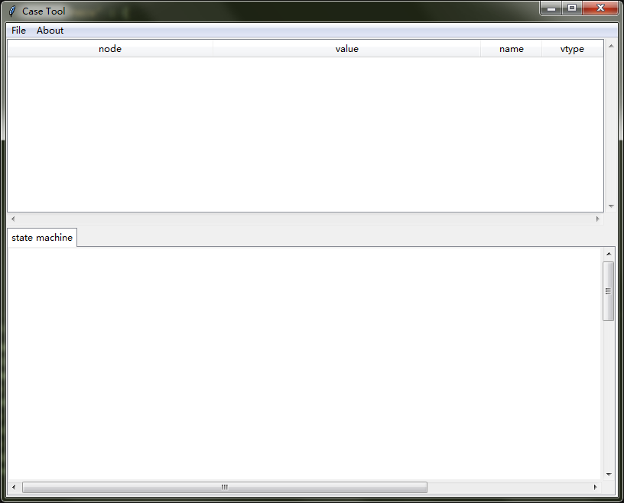
工具
由于整个测试逻辑可以通过配置来描述，这给可视化的测试制作工具提供了可能。在后续的计划中，将提供一个GUI界面来制作测试，已到达简化制作难度的目的

Slide 13
后期计划
提供多角色的支持，使其可以在一个测试集中测试带有交互性的业务
提供压力测试支持，使其可以同时运行多个测试集
提供消息回放功能，帮助后端排错。
提供数据备份与恢复功能，使测试环境一致。

